Slide 1
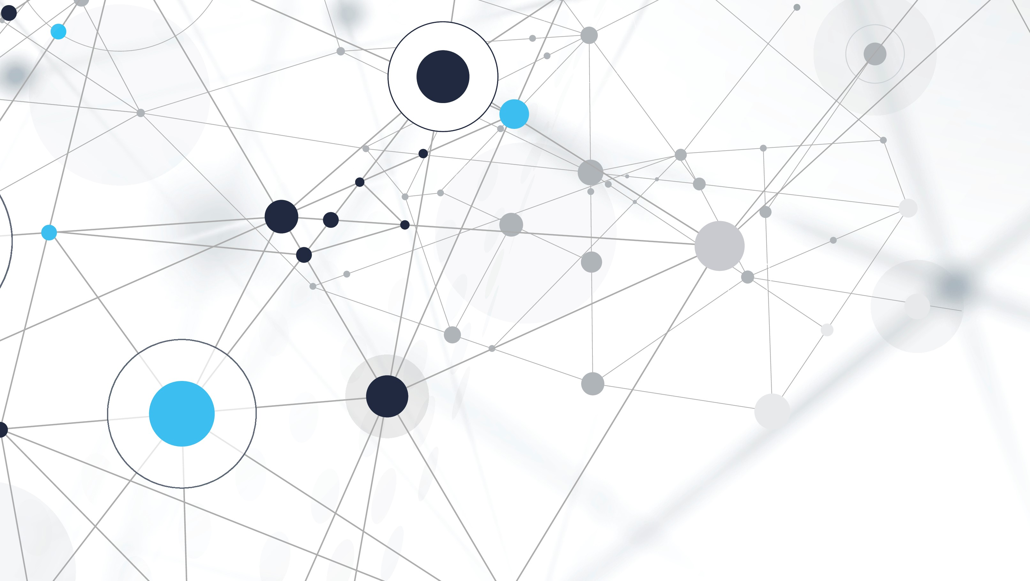
Máquina de busca do Google
Funcionamento e arquitetura computacional

Slide 2
Como acontece a busca?
Rastreadores:
Provavelmente usa bots algoritmos para determinar quais sites rastrear e quantas páginas precisam ser buscadas em cada site.
Algoritmos de divisão e conquista.
Provavelmente não tem controle de quantas páginas existem.
Sempre atualizando no banco de dados.
Também há prioridades em pesquisa (ex.: por questão de frequência).
Indexação:
Possui vários indexadores.
Divide em operações entre várias máquinas.
Divide os bancos em “tablets” processando-os em partes.
Tabelas multidimensionais para que o mecanismo de busca seja rápido.
Além disso, tudo é pré-carregados.

Slide 3
Arquitetura do funcionamento
Para isso são necessários muitos servidores.
Além disso cada servidor terá um pedaço da web.
Dentre esses, alguns sabem quais servidores tem o tópico pré-carregado.
Máquinas precisam tem grande armazenamento.
Capacidade de RAM alta para o processamento das informações.
Há comunicação entre si para resolver problemas e “cargas” muito altas.

Slide 4
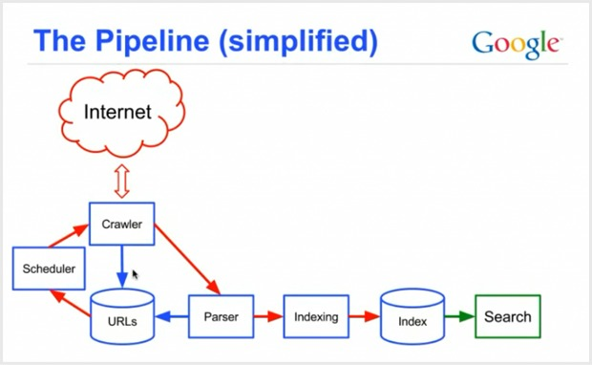

Slide 5
MUITO OBRIGADO
Grupo 3.

